Slide 1
分组IPRAN网络体系概念浅读
Hong ding/洪丁

Slide 2
内容介绍
分组网络的形态 ----- 一切即tag
Tag宇宙中的三体（隔离/交换/分层）
网络诉求的源头（引流&拓扑构建）
控制面的简单理解 之 MAC学习
控制面的理解 之 OSPF理念解读
控制面的理解 之 BGP理念解读
控制面的理解 之 RSVP-TE理念解读
控制面的理解 之 LDP理念解读
SRV6网络理念 前缀路由+段路由
传统分组转发vs SRV6转发
新一代IPRAN网路技术架构&理念解读
分组网络体系的形态和灵魂
EVPN理念解读

Slide 3
内容介绍
分组网络的形态 ---
一切即tag

Slide 4
分组网络 ----- 一切即tag
A
data / pipe
B
Node：n1
Node：n2
A1
Data/tag:a1 / pipe
B1
A2
Data/tag:a2 / pipe
B2
A
data/tag:n1 / pipe
data/tag:n2 / pipe
data/tag:nB / pipe
B
A3
Data/tag:a3 / pipe
B3
Tag内涵：网络业务纵向隔离/虚拟锚点
Tag内涵:网络多跳连接
网络多跳连接：传输介质的横向隔离
vlan1 / port1
switch
vlan1 / port2
Data/ESI label/ BUM Label
label1->label2
label11->label22
Prefix1->mac1
Prefix11:mac11
vlan2 / port1
vlan2 / port2
vlan3 / port1
vlan3 / port2
Tag内涵1：锚点/交换
Tag内涵2：水平分割
Tag内涵3：锚点/隧道
Tag内涵4：路由
网络宇宙 = 标记（tag）宇宙：
Tag内涵：锚点/封装
Tag宇宙 之 三体：
隔离（纵向/横向（水平））
交换
分层
封装内涵：下层横向隔离，上层交换
Notes:
1 函数的目的 建立数据结构之间的关联；
2 数据结构 可能是表项，也可能是 函数集；

Slide 5
内容介绍
Tag宇宙中的三体
（隔离/交换/分层）

Slide 6
Tag宇宙中的三体（隔离/交换/分层）
场景
Port
水平隔离
MAC到port映射。
理念：分布式路由
L2交换业务
Mac/port分层
Mac交换
Nexthop:port
Tag宇宙 之 三体：
隔离（纵向/横向）
交换
分层
场景
IP到Mac映射（关键组件ARP）。
理念：分布式路由
mac
水平隔离
ip/mac
分层
L3交换业务
ip交换
Nexthop:mac
Notes:
1 函数的目的 建立数据结构之间的关联；
2 数据结构 可能是表项，也可能是 函数集；

Slide 7
Tag宇宙中的三体（隔离/交换/分层）
场景
Label到label的映射
理念：管道硬交叉
mac
水平隔离
Lsp label/mac
分层
LSP隧道业务
Label映射
Tag宇宙 之 三体：
隔离（纵向/横向）
交换
分层
需求
方案
VPN隔离
方案
L2VPN业务
MAC交换
PW label/
LSP label分层
Notes:
1 函数的目的 建立数据结构之间的关联；
2 数据结构 可能是表项，也可能是 函数集；

Slide 8
Tag宇宙中的三体（隔离/交换/分层）
需求
Tag宇宙 之 三体：
隔离（纵向/横向）
交换
分层
方案
VRF隔离
方案
L3VPN业务
VRF label/
LSP label
IP交换
Notes:
1 函数的目的 建立数据结构之间的关联；
2 数据结构 可能是表项，也可能是 函数集；

Slide 9
Tag宇宙中的三体（隔离/交换/分层）
特征：客户层/上层/内层 到 服务层/下层/外层 的映射
理念：分布式路由
L2交换：MAC到Port映射
L3交换：IP到MAC映射
特征：本层映射交叉
理念：管道硬交叉
LSP/PW交换：Label到Label的映射
IP
MAC
FEC
前缀的语义
网络模型的构建元素，是 网络，节点，连接/接口。
前缀（路由）的语义 是 网路 或 节点
段（路由）的语义 是 连接/接口
前缀路由
传统 转发理念
埋一个伏笔：SR源路由 ？？？ = 前缀路由 + 段路由
Notes:
1 函数的目的 建立数据结构之间的关联；
2 数据结构 可能是表项，也可能是 函数集；

Slide 10
内容介绍
网络诉求的源头
（引流&拓扑构建）

Slide 11
网络诉求的源头（引流&拓扑构建）
用户
网络
用户
数据通信
PC1
PC2
解读：
对于L3网络：
对于用户接入（引流），IP 标识网路用户信息的数据，即IP+数据，IP就是业务；
对于拓扑构建，IP 建模了网络转发路径，IP+转发动作 构成路由，路由就是业务；
思考路线：
1 实现网络数据通信 需要 a）构建拓扑网路业务路径；b）引流 客户业务到 网络业务路径
对于 b) , IP转发业务是天然的；VPN业务 引入 提取/封装概念；
如何部署？静态部署 和 动态部署；
比如IP转发业务，OSPF，BGP即是动态部署的方案；
针对 OSPF和BGP,从设计理念上 是 如何 构建拓扑网络业务路径 和 引流客户业务 的 ？？？
什么是控制面？
Notes:
1 函数的目的 建立数据结构之间的关联；
2 数据结构 可能是表项，也可能是 函数集；

Slide 12
内容介绍
控制面理念解读
MAC/ OSPF/ BGP/ LDP/ RSVPTE

Slide 13
控制面的简单理解 之 MAC学习
用户
L2网络
用户
数据通信
PC1
PC2
data1
Vlan100
mac1
mac2
port1
switch
mac1学习
mac1
mac2
Vlan100
data2
mac vlan port
mac1 vlan100 port1
mac1单播转发
MAC学习 造成 MAC表项的创建；MAC表项即MAC路由，MAC学习 本质是MAC路由的传播！
联想：
BGP的设计理念是IP路由的传播
基于MAC学习的L2交换 的 设计理念 是 控制面和转发面的合一。
Notes:
1 函数的目的 建立数据结构之间的关联；
2 数据结构 可能是表项，也可能是 函数集；

Slide 14
控制面的理解 之 OSPF理念解读
B
RouterC
5
10（节点/连接/权重）
2
LSA: 链路状态通告 （type1, 2, 3 … … ）
20
6
A
C
E
RouterA
RouterB
RouterE
D
节点
连接
RouterD
Dijkstra算法/ 权重图/最短路径树
OSPF / LSDB /最短路径树
解读：
一个AS内部
OSPF 核心算法：SFP算法
OSPF 核心数据：LSA (连路状态通告)
Type1，type2可以理解为纯链路信息，其他 type LSA（Type3，type4，AS-external-LSA）本质上已经是路由了。
LSA type3
LSA type2
LSA type N
LSA type1
控制面
OSPF
OSPF LSA的内容设计 具有 构建拓扑网络业务路径 和 引流客户业务 的双重内涵
PC1
PC2
引流客户业务
构建拓扑网络业务路径
思考路线：
OSPF设计理念 在于: 分布式计算 + 算法的一致性+LSDB的一致性（LSA洪泛）保证了业务（路由转发面）的一致。
BGP 呢？
用户
网络
Notes:
1 函数的目的 建立数据结构之间的关联；
2 数据结构 可能是表项，也可能是 函数集；

Slide 15
控制面的理解 之 BGP理念解读
EBGP
EBGP
A
AS2/OSPF
D
B
IBGP
C
AS1/OSPF
AS3/OSPF
A
D
EBGP
IBGP
EBGP
B
C
解读：
BGP的设计理念 是 路由传播，通过update报文
路由传播的路径就是业务路径
路由传播的过程也是 一步一步引流的过程
思考路线：
BGP的 路由传播理念 把 构建拓扑网络业务路径 和 引流客户业务 两种内涵 进行了统一；
多层数据转发面（如VPN）网络 如何 呈现 构建拓扑网络业务路径 和 引流客户业务 的内涵？？？
Notes:
1 函数的目的 建立数据结构之间的关联；
2 数据结构 可能是表项，也可能是 函数集；

Slide 16
控制面的理解 之 RSVP-TE理念解读
RSVP-TE ： DOD+ Ordered+ Conservative
Distribute ingress label/create forward entry
PATH
PATH
PATH
Ingress
Transit
Transit
Egress
RESV
RESV
RESV
Create Forward entry
Distribute ingress label/create forward entry
Distribute ingress label/create forward entry
Check BW
Check BW
Check BW
特征：在头端通过控制面发起路径创建。和SR一致。核心SR-TE
Notes:
RFC3036 分别定义了标签发布方式、标签分配控制方式、标签保持方式来决定LSR 如何发布和管理标签。

Slide 17
控制面的理解 之 LDP理念解读
LDP ： DU + Ordered+ Liberal
Distribute ingress label
create forward entry
Distribute ingress label
create forward entry
Ingress
Transit
Transit
Egress
Label mapping
Label mapping
Label mapping
Create Forward entry
Distribute ingress label
create forward entry
Label
Mapping 2
Transit
Label
Mapping 2
Conservative
???
特征：局部标签的映射连接。OSPF天然支持。
IGP-SR 天然支持 SR-BE
Notes:
RFC3036 分别定义了标签发布方式、标签分配控制方式、标签保持方式来决定LSR 如何发布和管理标签。

Slide 18
内容介绍
SRV6网络理念 前缀路由+段路由

Slide 19
从引流/拓扑构建 到 前缀路由/段路由
A
B
网络连接/数据串通
引流
拓扑构建
分组路由标签思想
给数据/payload打上路由标签
把路由标签映射成转发路径
分组技术体系
L2: Mac 前缀路由标签
L3: ipaddr4 /ipaddr6 前缀路由标签
MPLS: ipaddr4 /ipaddr4(FEC) 前缀路由标签
SRV6: ipaddr6(Prefix sid) /ipaddr6(adj sid) 前缀路由标签 / 段路由标签
L2: port 段路径
L3: mac (+port) 段路径
MPLS: label (+mac + port) 段路径
SRV6: prefix sid / adj sid 前缀路径 /段路径
Notes:
1 函数的目的 建立数据结构之间的关联；
2 数据结构 可能是表项，也可能是 函数集；

Slide 20
分组网络体系前缀/段路由类型总结
技术 | 引流路由标签 | 路由路径构建
L2 | 前缀路由 | 段路径(port)
L3 | 前缀路由(dstIP) | 段路径(mac) | 相对IP路径，MAC是段
mpls | 前缀路由(FEC) | 段路径(label)
sr | 前缀路由(sr-be) 段路由(sr-te) | 前缀路径(prefix sid)/段路径（mac） 段路径(adj sid)
Notes:
1 函数的目的 建立数据结构之间的关联；
2 数据结构 可能是表项，也可能是 函数集；

Slide 21
OSPF前缀路由理念解读
技术 | 引流路由标签 | 路由路径构建
L3 | 前缀路由(dstIP) | 段路径(mac) | 相对IP路径，MAC是段
A
B
部署
Router id
L3 interface
前缀地址
OSPF本地映射
Router lsa/network lsa
OSPF LSA洪范
LSA洪泛
OSPF
OSPF算法
SPF
转发面
FIB
Fib:前缀 → mac( + port)
转发路径确立 完全交给了SPF算法
Router LSA/network LSA的内涵是前缀
Notes:
1 函数的目的 建立数据结构之间的关联；
2 数据结构 可能是表项，也可能是 函数集；

Slide 22
LDP/RSVP-TE前缀路由理念解读
技术 | 引流路由标签 | 路由路径构建
mpls | 前缀路由(FEC) | 段路径(label)
A
B
FEC(前缀)
L3转发面
FIB
LDP/RSVP -TE
LDP/RSVP-TE映射
Label XC
ILM → NHLFE
LDP 转发路径取决于FIB; RSVP-TE转发路径取决于显示路径的指定
Label 路由的本质是 段路由(一段段,连接在一起)
Notes:
1 函数的目的 建立数据结构之间的关联；
2 数据结构 可能是表项，也可能是 函数集；

Slide 23
SRV6前缀路由+段路有理念解读
技术 | 引流路由标签 | 路由路径构建
sr | 前缀路由(sr-be) 段路由(sr-te) | 前缀路径(prefix sid) 段路径(adj sid)
A
B
SRV6 SRH处理
前缀路径（prefix segment）
段路径（adj sid）
FIB
END SID指令
END.X
END.？
Locator比较
可编程思想延伸
SR保留前缀路由的语义，即 prefix segment；
SR增加了adj-segment；
Notes:
1 函数的目的 建立数据结构之间的关联；
2 数据结构 可能是表项，也可能是 函数集；

Slide 24
内容介绍
传统分组转发vs SRV6转发

Slide 25
传统分组技术转发流程
Local上送CPU处理
L2 Mac学习& 转发
（Dmac == local mac）
（Dmac ！= local mac）
L2 forward
Eth pkt recv
根据L3接口确定VRF
封装NH ARP MAC并发送
(FIB entry匹配成功)
L3 FIB查找
丢弃Eth pkt
L3 forward
(Dmac == L3接口Mac)
（Dmac ！= L3接口Mac）
Eth pkt recv
封装Nhlfe label并发送
(ilm entry匹配成功)
Ilm标签查找
丢弃Eth pkt
mpls forward
(Dmac == L3接口Mac)
（Dmac ！= L3接口Mac）
Eth pkt recv
Notes:
1 函数的目的 建立数据结构之间的关联；
2 数据结构 可能是表项，也可能是 函数集；

Slide 26
SRV6转发流程
Adj路由模型
类似transit lsp场景
END.X SID
IPV4/6, L3VPNV4/6 over SRV6场景
END.DX4/6 SID
END.DT4/6 SID
L3VPNV4/6 based SRV6场景
END.DX2 SID
类似VPWS场景
SRH.SL–
update DstIPV6
END.DT2U SID
类似EVPN VPLS场景
END.DT2M SID
类似EVPN BUM场景
并发执行
执行END SID指令
前缀（Prefix）路由模型
查找my local SID表
SR路由模型
V6 L3 FIB查找并转发
(Local Lacator不匹配)
(Local Lacator匹配)
匹配本地Locator
丢弃Eth pkt
(Dmac == L3接口Mac)
（Dmac ！= L3接口Mac）
Eth pkt recv
Notes:
1 函数的目的 建立数据结构之间的关联；
2 数据结构 可能是表项，也可能是 函数集；

Slide 27
内容介绍
新一代IPRAN网路技术架构&理念解读

Slide 28
新一代IPRAN网路技术架构&理念解读
Adj-label 2
Adj-label 3
Adj-label 4
IP1/prefix
IP1
Adj-label 4
Adj-label 3
Adj-label 2
Controller
PCE
netconf
pecp
BGP引流
device
sr-policy
PCC
拓扑数据库/BGP-LS
Adj-sid/链路状态
EPE/bgp peering sid
Ospf-sr
bgp-sr
解读：
BGP的设计理念 是 路由传播，通过update报文
基于实现跨域SR-TE,BGP增强支持链路状态信息，即EPE
为了收集链路状态，BGP增强支持传播链路状态，即BGP-LS
SR-TE隧道 被解读为 一种策略，即SR-policy
把SR-policy自动应用在BGP路由上，即BGP自动引流
Notes:
1 函数的目的 建立数据结构之间的关联；
2 数据结构 可能是表项，也可能是 函数集；

Slide 29
新一代IPRAN网路技术架构&理念解读
MPLS L3VPN
EVPN
传统MPLS L2VPN
MBGP
TLDP
FEC:
sr-prefer设置
SR Policy:
Tunnel
Binding-SID
SRMS
IP packet
SR MPLS转发面
传统MPLS 转发面
IGP SR
BGP SR
IGP
BGP LU
BGP
LDP/RSVP-TE
IP路由转发面
Notes:
1 函数的目的 建立数据结构之间的关联；
2 数据结构 可能是表项，也可能是 函数集；

Slide 30
内容介绍
分组网络体系的形态和灵魂

Slide 31
分组网络体系形态和灵魂
分组网络体系
形态
灵魂
前缀路由&段路由/分布式路由&源路由
一切即TAG
传统分组IPRAN
新一代分组SR
传统分组 | SRV6
引流:(MAC/IP/LDP)前缀路由 拓扑构建: 段路径(port/MAC/Label)+分布式路由学习/计算 | 引流:(srv6-be)前缀路由 拓扑构建:段路径(MAC)+分布式路由计算
引流:（RSVP-TE）源路由 拓扑构建:段路径(Label)+源头控制指定 | 引流:(srv6-te)段路由+源路由 拓扑构建:前缀路径+段路径(adj sid)/分布式路由计算+源头路由标签栈指定
SR技术体系下，段路由语义进行了扩展，包括前缀段（prefix sid）和邻接段（adj sid）。因此，SR技术 在 引流和拓扑构建阶段 容纳了分组网络体系的全部灵魂（前缀路由&段路由/分布式路由&源路由）
Notes:
1 函数的目的 建立数据结构之间的关联；
2 数据结构 可能是表项，也可能是 函数集；

Slide 32
内容介绍
EVPN理念解读

Slide 33
建模语言说明
Site
VPN实例
RD
RT
MP_REACH_NLRI
MP_UNREACH_NLRI
IBGP&EBGP
router bgp 200
bgp graceful-restart all
neighbor 3.3.3.3 remote-as 200
neighbor 3.3.3.3 update-source loopback 2
address-family vpnv4
neighbor 3.3.3.3 activate
neighbor 3.3.3.3 send-community extended
exit-address-family
address-family ipv4 vrf vpn1
bgp redistribute-internal
redistribute connected
exit-address-family
address-family ipv4 vrf vpn2
bgp redistribute-internal
redistribute connected
exit-address-family
BGP4
MP BGP
MP-BGP ->BGP4+
MP-BGP ->MBGP
Notes:
1 函数的目的 建立数据结构之间的关联；
2 数据结构 可能是表项，也可能是 函数集；

Slide 34
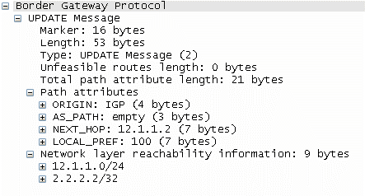
BGP NLRI
dmac | smac | vlan | Eth type | Ip hdr | L4 hdr | payload
crc
转发标记：dst ip(12.1.1.0/ 2.2.2.2) / ipv4
下一跳：BGP peer ip / MAC
转发标记，标识/隔离 出了业务流
构建了流量的拓扑
路由数据模型 取决于网络流量拓扑模型的需要
Notes:
1 函数的目的 建立数据结构之间的关联；
2 数据结构 可能是表项，也可能是 函数集；

Slide 35
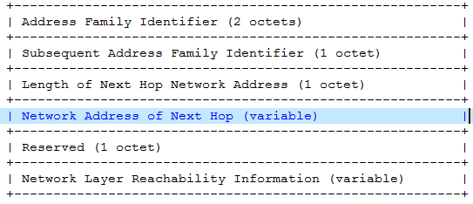
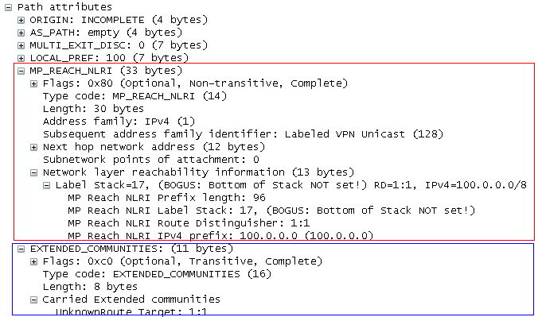
BGP-L3VPN MP_REACH_NLRI
RFC4760 MP_REACH_NLRI
Packet Capture
dmac | smac | vlan | 8847 | Lsp label | Vrf label | Ip hdr | L4 hdr | data | crc
转发标记：vrf label+dst ip / vpn-Ipv4
下一跳：BGP peer ip(FEC) / lsp label（ing lsp）
路由模型：前缀 - >下一跳
解读：路由模型是 网络可达拓扑设计和理念的核心。或者说，路由模型决定了 网络可达拓扑的场景。
Notes:
1 函数的目的 建立数据结构之间的关联；
2 数据结构 可能是表项，也可能是 函数集；

Slide 36
建模语言说明
路由
链路状态
传统IPRAN网络
1 BGP传播 L3路由
2 IGP 传播链路状态计算路由
新一代IPRAN网络
1 BGP收集链路状态
2 BGP生成链路状态
1 IGP传播链路状态
Notes:
1 函数的目的 建立数据结构之间的关联；
2 数据结构 可能是表项，也可能是 函数集；

Slide 37
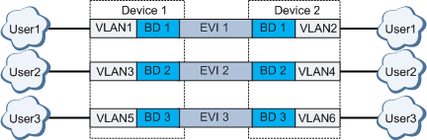
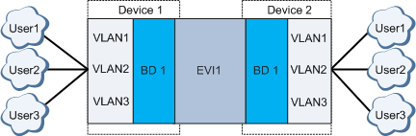
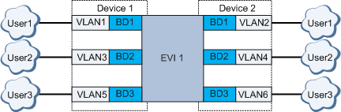
EVPN理念解读
引流：
Vlan based
Vlan/Port bundled
Vlan awared
Vlan，BD，EVI一一对应。路由前缀 即MAC
不同VLAN同一个转发域。路由前缀 为MAC，要求 不同用户MAC不同
不同VLAN不同转发域。路由前缀 为MAC+VLAN，再理解下。
Notes:
1 函数的目的 建立数据结构之间的关联；
2 数据结构 可能是表项，也可能是 函数集；

Slide 38
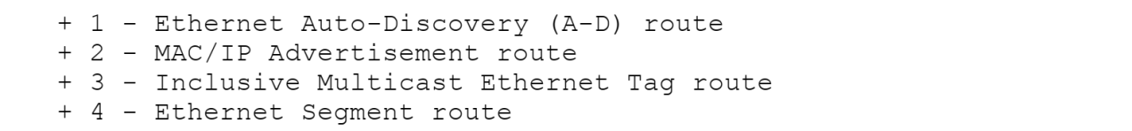
EVPN理念解读
单归：type2，type3
多归：type1，type4
Notes:
1 函数的目的 建立数据结构之间的关联；
2 数据结构 可能是表项，也可能是 函数集；

Slide 39
EVPN理念解读 – 拓扑扩展&路由扩展
单归：type2，type3
多归：type1，type4
root
CE
CE
Leaf
PE1
PE2
VSI/PW
PE3
PE1
PE2
CE
CE
PE3
ESI
CE
BUM LAbel
PE1
PE2
PE1
PE2
UNICAST
UNICAST
CE
CE
PE3
ESI
PE3
CE
Notes:
1 函数的目的 建立数据结构之间的关联；
2 数据结构 可能是表项，也可能是 函数集；

Slide 40
EVPN理念解读 – 从VPLS到EVPN
CE
gport
Mac table
gport
port1
uni1
nni1
单播，多播 同转发路径
CE
gport
ac
vsi
pw
gport
port1
uni1
nni1
单播，多播 同转发路径
Notes:
1 函数的目的 建立数据结构之间的关联；
2 数据结构 可能是表项，也可能是 函数集；

Slide 41
EVPN理念解读– 从VPLS到EVPN
lag
lag
CE
vsi
port1
uni1
gport
ac
pw
gport
nni1
port2
uni2
单播，多播 同转发路径
PE1
CE
lag
vsi
port1
uni1
gport
ac
pw
gport
nni2
port2
pw
gport
nni1
PE3
nni1
gport
pw
PE2
uni1
gport
ac
vsi
pw
gport
nni2
1 本端（PE1,PE2）多播流量环路
2 对端（PE3）多播流量多份
3 对端（PE3）单播MAC学习漂移
传统VPLS 不支持多归接入
Notes:
1 函数的目的 建立数据结构之间的关联；
2 数据结构 可能是表项，也可能是 函数集；

Slide 42
EVPN理念解读 - 从VPLS到EVPN
LSP
VPN
单播data
ES1
PE1
CE
lag
port1
uni1
Mac-vrf
port2
LSP
BUM
ESI
组播data
VPN label
PE3
Mac-vrf
ESI label
PE2
ES1
mac-vrf
BUM label
LSP
BUM
组播data
uni1
1 本端（PE1,PE2）多播流量环路
2 对端（PE3）多播流量多份
3 对端（PE3）单播MAC学习漂移
Step1：单播，多播转发路径分离
BUM label
Step2：ESI label减枝 和 ES剪枝
VPN label
Step3：相同ESI形成冗余路径
ESI Label组播叶子减枝
ES 组播叶子减枝叶 或阻断
Notes:
1 函数的目的 建立数据结构之间的关联；
2 数据结构 可能是表项，也可能是 函数集；

Slide 43
EVPN理念解读 – 控制面信令诉求
LSP
VPN
单播data
LSP
BUM
组播data
ES1
CE
uni1
PE1
CE1
port1
port2
CE
LSP
BUM
ESI
组播data
PE3
CE2
uni1
PE2
控制面：
1 VPN label隧道创建
2 BUM label隧道创建
3 ESI DF选举
4 ESI Label的发布
5 MAC路由的发布
6 MAC路由下一跳冗余的发布
EVPN路由类型
路由类型：
1 Type1：Ethernet Auto-Discovery(A-D) route per EVI
2 Type3：Inclusive Multicast Ethernet Tag route
3 Type4：Ethernet Segment route
4 Type1：Ethernet Auto-Discovery(A-D) route per ES
5 Type2：MAC/IP Advertisement Route
6 Type1：Ethernet Auto-Discovery(A-D) route per EVI PE1/PE2 发布的EAD per EVI的ESI相等
Notes:
1 函数的目的 建立数据结构之间的关联；
2 数据结构 可能是表项，也可能是 函数集；

Slide 44
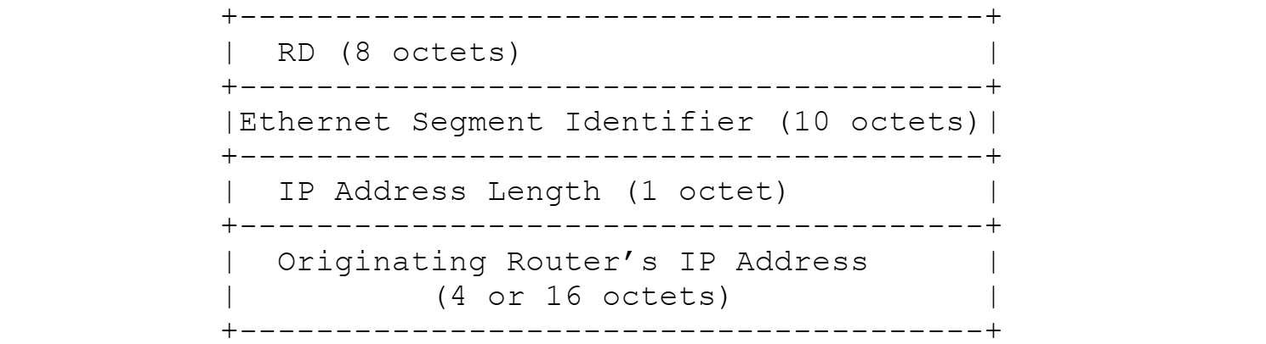
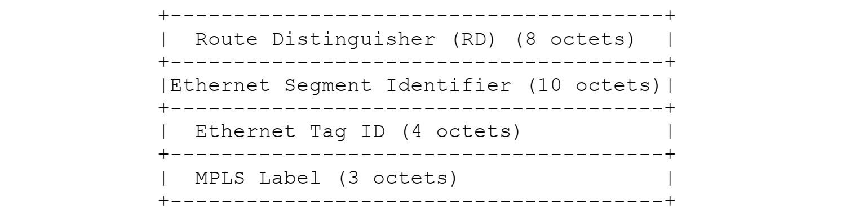
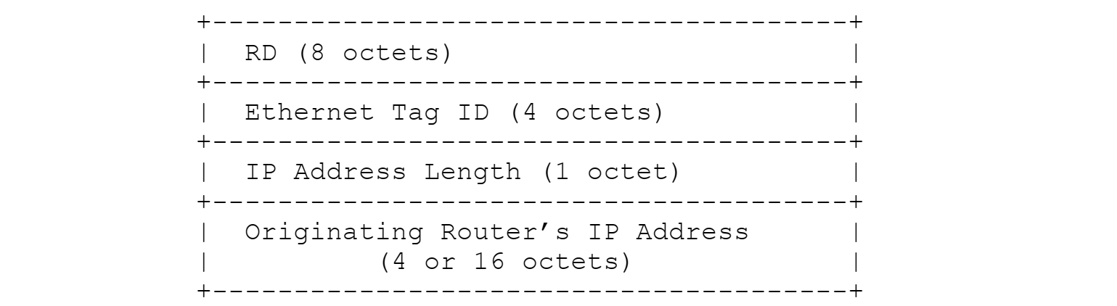
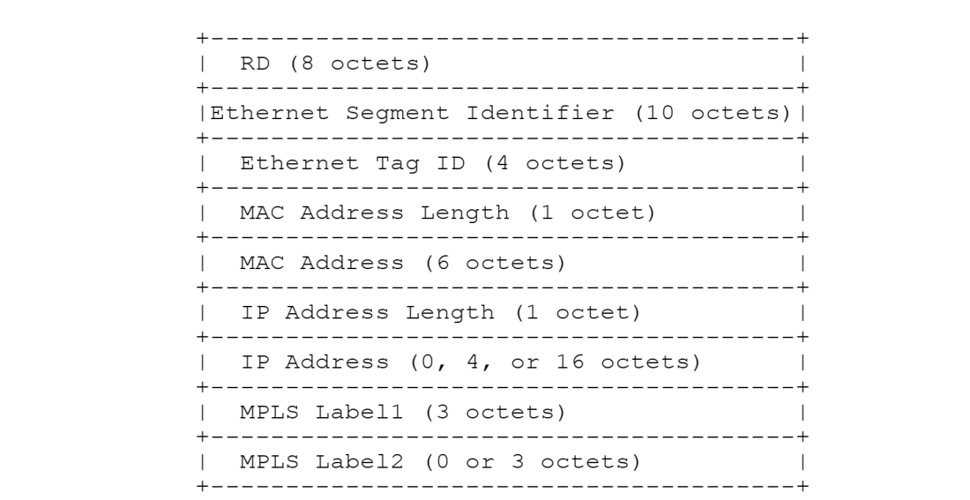
EVPN理念解读 – 控制面信令数据模型
ESI成员信息
ESI | 成员 | ESI Label
Type4：ES route
Type1：EAD Route per ES：
MPLS Label = 0; extend community 包含ESI Label
Type1：EAD Route per EVI:
MPLS Label 即 EVPN label
BUM流量转发
Peer | BUM Label
Type3：IME Route:
PMSI_TUNNEL_ATTRIBUTE(label)
MAC-VRF
MAC | ESI | NH | Label
Type2：MAC/IP Route
MAC,ARP等通告
Notes:
1 函数的目的 建立数据结构之间的关联；
2 数据结构 可能是表项，也可能是 函数集；

Slide 45
EVPN理念解读– 控制面信令数据模型
BUM流量转发
Peer | BUM Label
PE2 | 102
PE3 | 103
PE4 | 104
BUM流量转发
Peer | BUM Label
PE1 | 101
PE2 | 102
PE4 | 104
MAC-VRF
MAC | ESI | NH | Label
1-1-1 | ESI1 | port1 | NULL
MAC-VRF
MAC | ESI | NH | Label
1-1-1 | ESI1 | PE1 | 301
1-1-1 | ESI1 | PE2 | 302
tunnel
102
202
dm: fff
Sm:1-1-1
Arp req
ESI成员信息
ESI | 成员 | ESI Label
ESI1 | PE2 | 202
ESI1 | PE1 | 201
ESI成员信息
ESI | 成员 | ESI Label
ESI2 | PE3 | 203
ESI2 | PE4 | 204
dm:fff
Sm:1-1-1
Arp req
PE1
PE3
dm:fff
Sm:1-1-1
Arp req
CE
RR
CE
ESI1
PE2
PE4
ESI2
BUM流量转发
Peer | BUM Label
PE1 | 101
PE3 | 103
PE4 | 104
BUM流量转发
Peer | BUM Label
PE1 | 101
PE2 | 102
PE3 | 103
MAC-VRF
MAC | ESI | NH | Label
1-1-1 | ESI1 | Port1 | PE1 | NULL
MAC-VRF
MAC | ESI | NH | Label
1-1-1 | ESI1 | PE1 | 301
1-1-1 | ESI1 | PE2 | 302
ESI成员信息
ESI | 成员 | ESI Label
ESI | PE2 | 202
ESI | PE1 | 201
ESI成员信息
ESI | 成员 | ESI Label
ESI2 | PE3 | 203
ESI2 | PE4 | 204
Notes:
1 函数的目的 建立数据结构之间的关联；
2 数据结构 可能是表项，也可能是 函数集；

Slide 46
EVPN理念解读
EVPN
L2VPN
A 单播/多播
B 单归/双归
B.1 单归接入
B.2 双归接入
B.2.1 单活/多活
B.2.1.1 单活
B.2.2.2 多活
B.2.2 部署/未部署 E-trunk
C 普通接入/E-Tree
A L2流量透传
B 单归
C 普通接入
解读：
EVPN覆盖了更多的拓扑场景（双归，单播/组播，负载分担，E-tree）
更多的拓扑意味着下一跳的多样性（ESI label，BUM label，leaf）
多样的下一跳，控制面介入的必然性
Notes:
1 函数的目的 建立数据结构之间的关联；
2 数据结构 可能是表项，也可能是 函数集；

Slide 47
EVPN理念解读 – 单播/BUM隔离
Root CE1
ES1
ES1
DF
PE2
PE1
ESI Label
Leaf CE4
PE3
PE4
Leaf CE2
Leaf CE3
Root CE4
CE双归隔离：
主要解决 BUM环路；单播不用考虑；
BUM隔离方案：
1 特定出口阻断
2 基于ESI Label的减枝
E-tree隔离：
单播/BUM都需要考虑；
BUM隔离方案：
打上leaf label，基于leaf label的减枝或阻断
单播隔离方案：
路由leaf属性，AC leaf属性和路由leaf属性比较进行阻断
Notes:
1 函数的目的 建立数据结构之间的关联；
2 数据结构 可能是表项，也可能是 函数集；

Slide 48
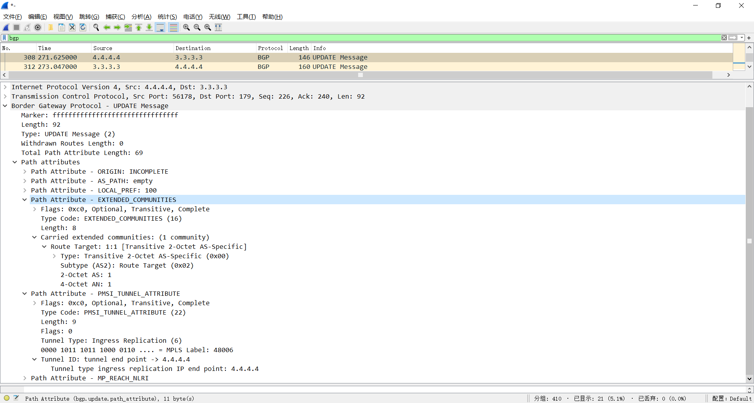
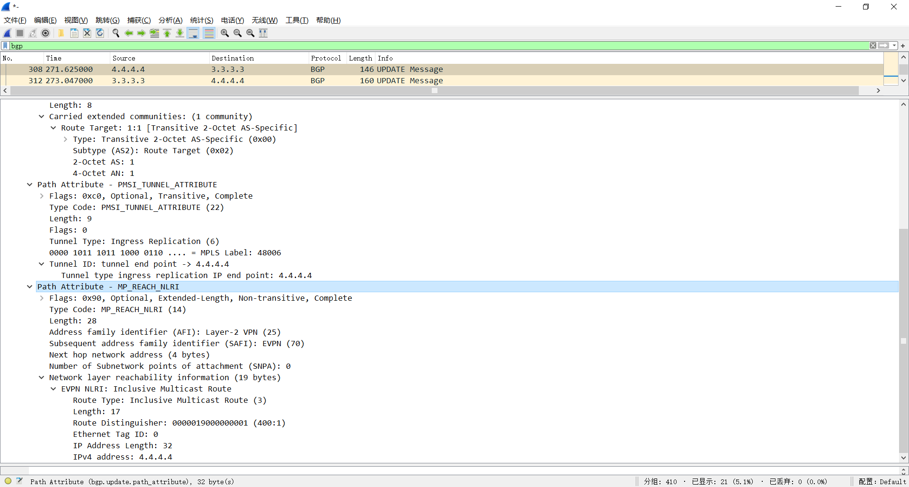
附录A：1集成多播路由（Inclusive Multicast Ethernet Tag route）
集成多播路由不需要前缀。或者 理解为 前缀 就是整个 VPN实例
Notes:
1 函数的目的 建立数据结构之间的关联；
2 数据结构 可能是表项，也可能是 函数集；

Slide 49
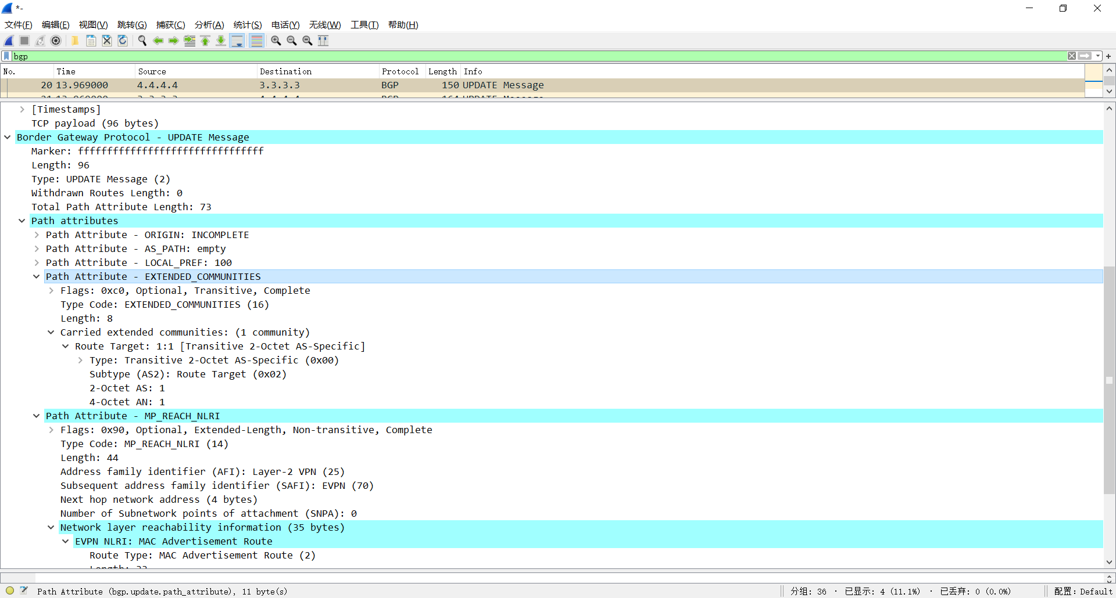
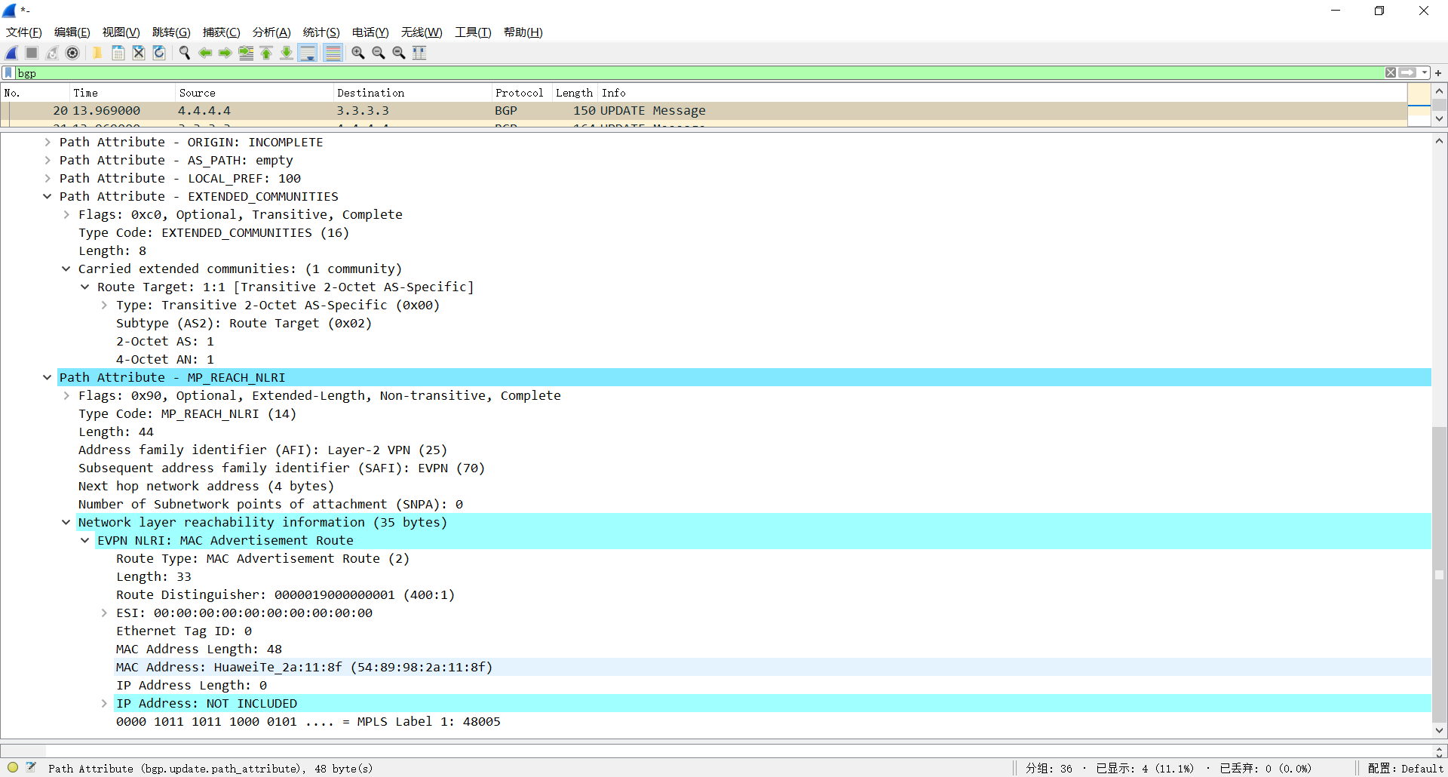
附录A：2 MAC/IP地址通告路由（MAC/IP Advertisement Route）
Notes:
1 函数的目的 建立数据结构之间的关联；
2 数据结构 可能是表项，也可能是 函数集；

Slide 50
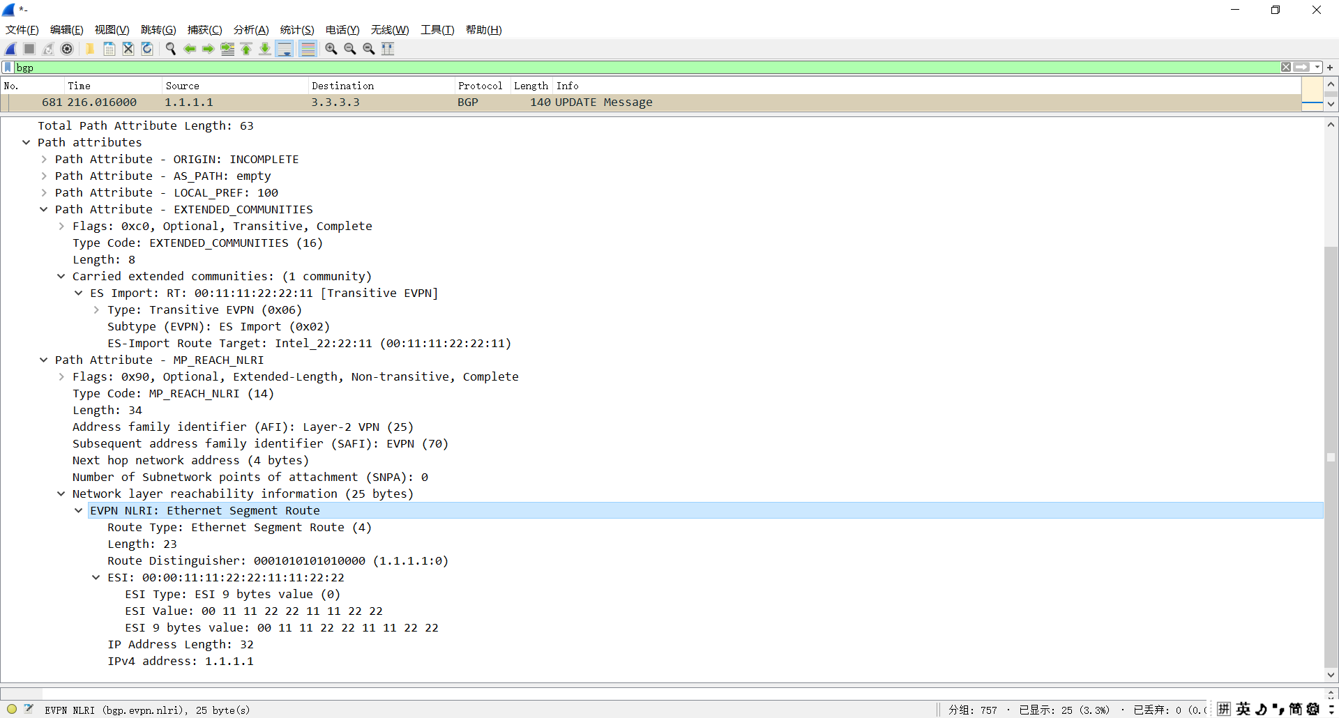
附录A：3以太网段路由(Ethernet Segment Route)
主要用于DF的选举
Notes:
1 函数的目的 建立数据结构之间的关联；
2 数据结构 可能是表项，也可能是 函数集；

Slide 51
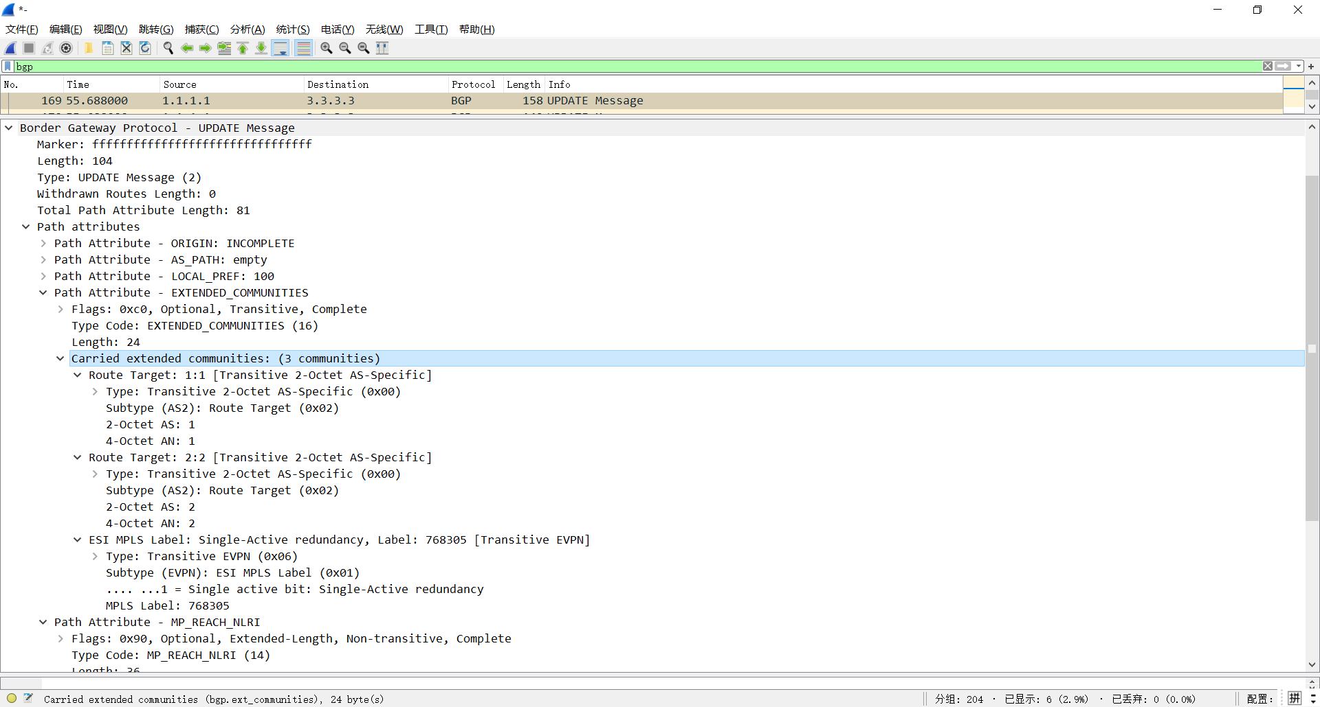
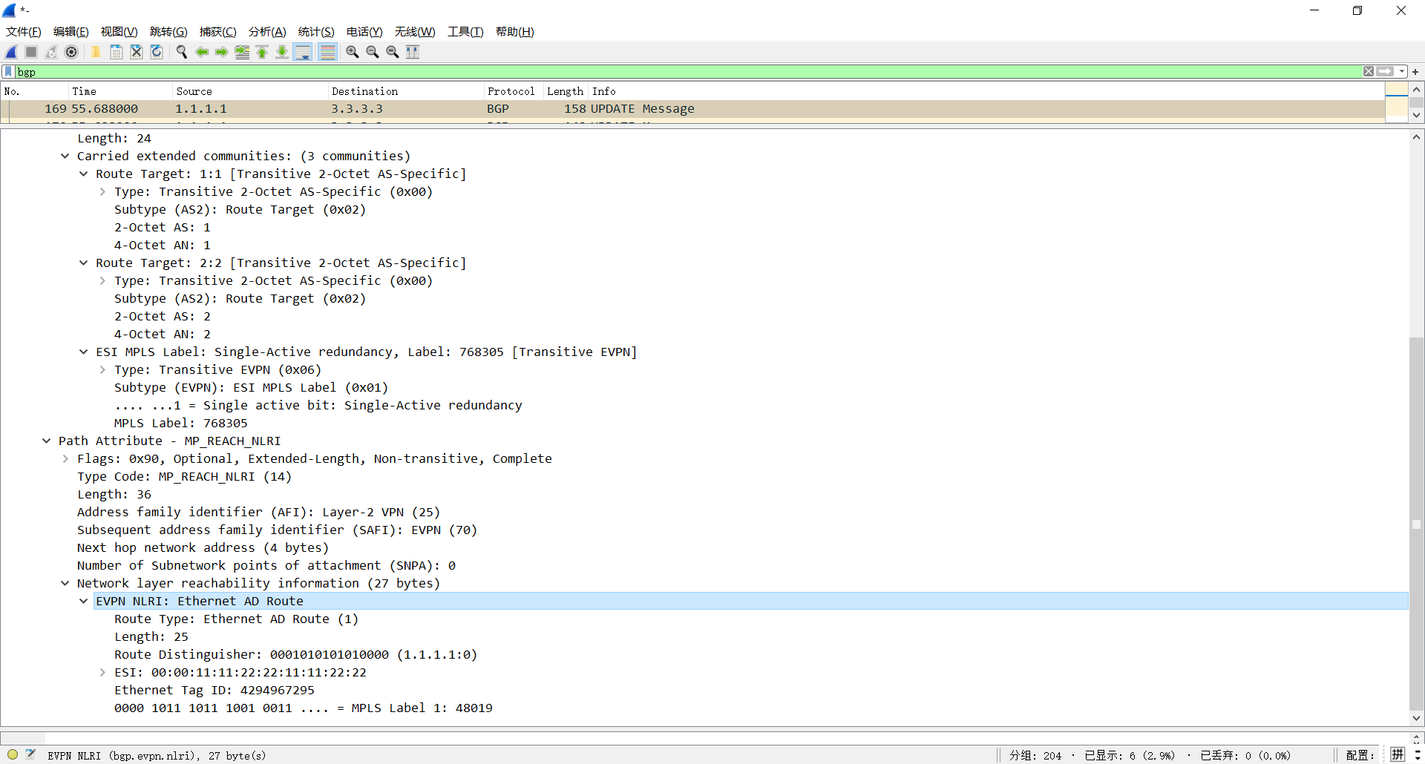
附录A：4以太自动发现路由(Ethernet Auto-discovery Route)
Ethernet Auto-Discovery Per ES路由同时会携带RT扩展团体属性和ESI Label扩展团体属性。此路由中会包含此ES关联的所有EVPN实例的出方向的RT。ESI Label扩展团体属性包含ESI Label（每个ES分配一个ESI Label）和“Single-Active”bit。
Notes:
1 函数的目的 建立数据结构之间的关联；
2 数据结构 可能是表项，也可能是 函数集；

Slide 52
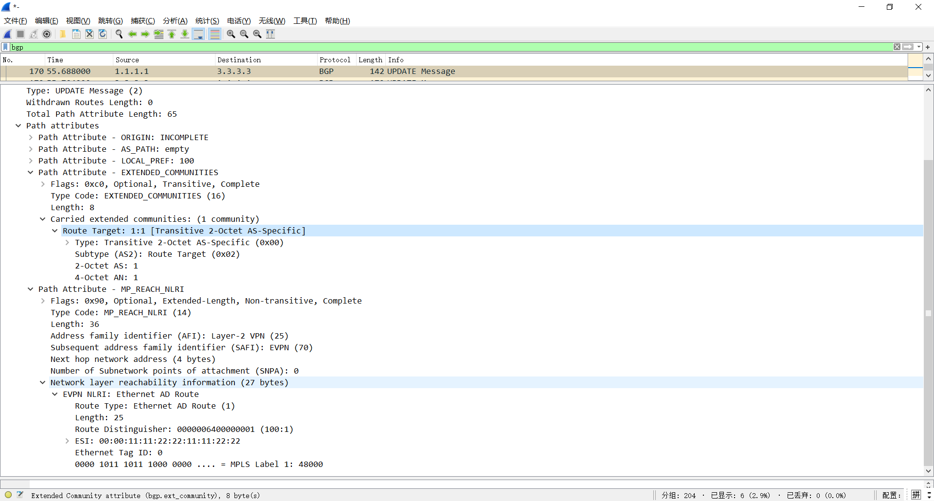
附录A：5以太自动发现路由(Ethernet Auto-discovery Route)
Per evi
Notes:
1 函数的目的 建立数据结构之间的关联；
2 数据结构 可能是表项，也可能是 函数集；

